Slide 1
【国際観光旅客税を活用したより高次元な観光施策の展開（国際観光旅客税財源充当事業）】
現状把握
○ 「明日の日本を支える観光ビジョン」においては、2020年訪日外国人数4,000万人、2030年6,000万人等の大きな目標を掲げ、
「観光先進国」の実現を図るため、政府一丸、官民を挙げて取り組むこととされているところ、観光促進のための税として
平成31年１月７日から創設された国際観光旅客税をより高次元の観光施策に充当することによって、観光立国実現に向けた
観光基盤の拡充・強化を図ることとしている。
○ 2020年 訪日外国人旅行者数 412万人
課題設定
○ 国際観光旅客税の税収を充当する施策については、「国際観光旅客税の使途に関する基本方針等について」(令和２年12月
21日観光戦略実行推進会議決定)に基づき、観光庁に一括計上して予算要求を行うこととされた。
○ 国際観光旅客税の税収を充当する施策は、上記基本方針において、訪日外国人旅行者2020年4,000万人、2030年6,000万人
等の目標に向けて、①ストレスフリーで快適に旅行できる環境の整備、②我が国の多様な魅力に関する情報の入手の容易化、
③地域固有の文化、自然等を活用した観光資源の整備等による地域での体験滞在の満足度向上、の３つの分野とされている。
インプット
アクティビティ
アウトプット
アウトカム
インパクト
国際観光旅客税を活用したより高次元な観光施策の展開のための経費
Ｒ４年度
概算要求額：
２４０億円
事業内容については、観光戦略実行推進会議において、民間有識者の意見を踏まえつつ、予算編成過程で検討を行うため未定。
（参考）前年度事業の例
①ストレスフリーで快適に旅行できる環境の整備
・最先端技術を活用した革新的な出入国審査等の実現等 等
②我が国の多様な魅力に関する情報の入手の容易化
・デジタルマーケティング等を活用した先進的なプロモーション等の実施
③地域固有の文化、自然等を活用した観光資源の整備等による地域での体験滞在の満足度向上
・新たなインバウンド層の誘致のためのコンテンツ強化等
・文化財や国立公園等に関する多言語解説の整備 等
今後事業内容が決定されるため、現時点においては未定
○訪日外国人旅行者数
6,000万人達成（2030年）
○訪日外国人旅行消費額
12兆円達成（2030年）
○地方部での外国人延べ宿泊者数
13,000万人泊達成（2030年）
○訪日外国人リピーター数
3,600万人達成（2030年）
「観光先進国」の実現を図る

Slide 2
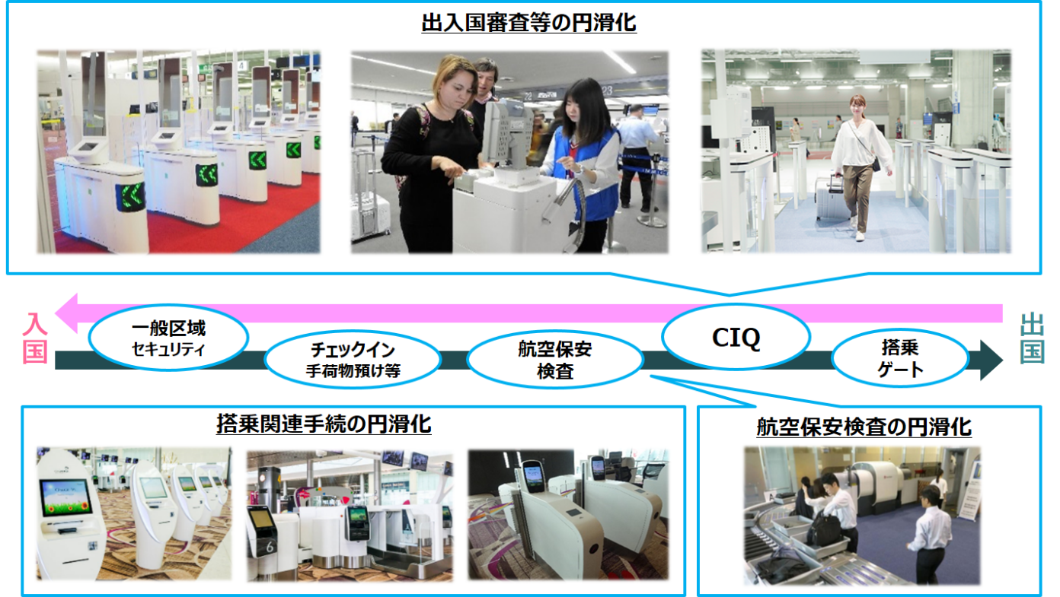
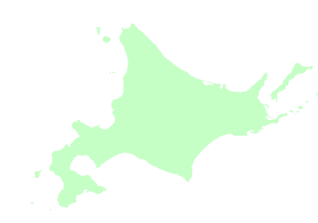








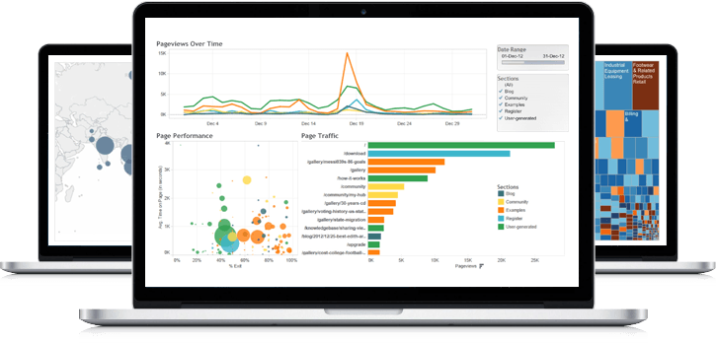




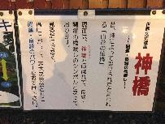
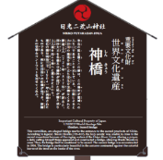
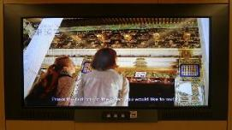
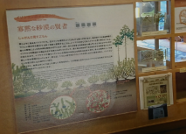

前年度事業の例
１．ストレスフリーで快適に旅行できる環境の整備
○最先端技術を活用した革新的な出入国審査等の実現等
旅客が行う諸手続や空港内外の動線を一気通貫で円滑化・高度化し、
旅客満足度の向上を図る。
３．地域固有の文化、自然等を活用した観光資源の整備等による地域での体験滞在の満足度向上
○新たなインバウンド層の誘致のためのコンテンツ強化等
観光地域づくり法人（ＤＭＯ）とも連携し、地域ならではの豊かな観
光資源（城泊・寺泊、海の魅力、インフラ等）を活用し、新たなイン
バウンド層への訴求力が高い体験型観光コンテンツの造成やガイド人
材の育成等を実施する。
○文化財や国立公園等に関する多言語解説の整備
旅行者にとって分かりやすく、地域の面的観光ストーリーを伝える魅
力的な多言語解説を整備することで、訪日外国人の観光地での体験満
足度の向上を図る。
※1
アドベンチャーツーリズム等長期滞在型観光の強化
例（ツアーイメージ）：北海道冬のアドベンチャーツーリズム（10日間、70万円/人）
観光体験・アクティビティ
⑤流氷ウォーキング
＠知床（ウトロ）
ドライスーツ着用
巨大な浮氷を散策
①トレッキング＠旭岳
一面の雪景色・噴煙
5
1
3
4
文化
2
自然
④流氷クルーズ
＠羅臼
欧州富裕層に人気
のオジロワシ観察
※アドベンチャーツー
リズムの世界サミット
開催
＠北海道（2021年秋）
チェックイン→搭乗までの自動化機器を顔認証システムで一元化（One ID化）
②アイヌ文化体験
＠屈斜路湖
③ダイヤモンドダストの中のカヌー
＠屈斜路湖
タンチョウの求愛ダンスの観察＠鶴居
２．我が国の多様な魅力に関する情報の入手の容易化
○デジタルマーケティング等を活用した先進的なプロモーション等の実施
ウェブサイト等から得られる外国人旅行者の情報等を活用してプロモー
ションの高度化を図る。また、富裕旅行者の関心の高いテーマに特化し
たプロモーション等を実施する。
＜デジタルマーケティング等を活用した先進的なプロモーションのイメージ＞
英語解説文作成フロー
英語ﾈｲﾃｨﾌﾞ
英語ﾈｲﾃｨﾌﾞ
英語ﾈｲﾃｨﾌﾞ
英語ﾈｲﾃｨﾌﾞ
現地取材
（ライター・
エディター）
執筆
（ライター）
編集
（エディター）
内容確認
（地域協議会・ 内容監修者）
スタイル
チェック
（スタイルチェッカー）
校正
完成
データの収集
データの分析
データの活用
※2
（※1）整備対象物についての専門的視点から事実確認・アドバイスを実施
（※2）文章が所定の文体等に沿っていることを確認
多言語解説文の活用事例
JNTOウェブサイトやSNSの閲覧
状況等のデータを収集
収集したデータや外部のデータを活用し、
ターゲットの動向の要因分析を高度化
ターゲットの興味・関心に応じた
内容を発信
プロモーションの
見直し、改善
タッチパネル式解説板による案内
（多言語字幕）
2次元コード
（多言語音声・テキスト）
日光二荒山神社神橋 看板の改善

Slide 3
国際観光旅客税の使途に関する基本方針等について
（令和2年12月21日 観光戦略実行推進会議決定）①
観光は、双方向の国際交流を通じた相互理解の増進はもとより、本格的な少子高齢化・人口減少を迎える中で、真に我が国の成長戦略と地方創生の大きな柱である。このような認識の下、平成28年３月に策定した「明日の日本を支える観光ビジョン」においては、2030年6,000万人等の大きな目標を掲げ、観光を我が国の基幹産業へと成長させ、「観光先進国」の実現を図るため、政府一丸、官民を挙げて取り組んでいるところである。
観光ビジョンに掲げた目標の確実な達成のためには、今後さらに増加する観光需要に対し、より高次元な観光施策を展開していく必要がある。このような観点から、2020年東京オリンピック・パラリンピック競技大会の前に財源を確保し観光施策を着実に実施する必要性も踏まえ、「平成30年度税制改正の大綱」（平成29年12月22日閣議決定）において、観光促進のための税として平成31年１月７日より国際観光旅客税を創設し、観光先進国実現に向けた観光基盤の拡充・強化を図るための恒久的な財源を確保することとしたものである。
さらに、国際観光旅客税の税収（以下、「観光財源」という。）を充当する３つの分野については、「外国人観光旅客の来訪の促進等による国際観光の振興に関する法律」（平成９年法律第91号）において、法文上使途として明記したところである。
以上を踏まえ、国際観光旅客税の使途に関する基本方針等については、下記のとおりとする。
記
１．国際観光旅客税の使途に関する基本方針
（１）訪日外国人旅行者2030年6,000万人等の目標達成に向けて、
① ストレスフリーで快適に旅行できる環境の整備
② 我が国の多様な魅力に関する情報の入手の容易化
③ 地域固有の文化、自然等を活用した観光資源の整備等による地域での体験滞在の満足度向上
の３つの分野に観光財源を充当する。
（２）観光財源を充当する施策は、既存施策の財源の単なる穴埋めをするのではなく、以下の考え方を基本とする。
① 受益と負担の関係から負担者の納得が得られること
② 先進性が高く費用対効果が高い取り組みであること
③ 地方創生をはじめとする我が国が直面する重要な政策課題に合致すること
（３）使途の適正性の確保
観光財源の使途の適正性を確保する観点から、受益と負担の関係が不明確な国家公務員の人件費や国際機関分担金などの経費には充てないこととする。

Slide 4
国際観光旅客税の使途に関する基本方針等について
（令和2年12月21日 観光戦略実行推進会議決定）②
（４）第三者によるチェック
無駄遣いを防止し、使途の透明性を確保する仕組みとして、行政事業レビューを最大限活用し、第三者の視点から適切なPDCAサイクルの循環を図る。
２．令和３年度において観光財源を充当する具体的な施策・事業
令和３年度予算においては、今後の国際旅客の流動の見通し¹等を踏まえて算出した総額300億円の歳入について、上記１．の基本方針に基づき、出入国手続きの高度化、世界水準の受入環境整備、地域資源を活用した新たな観光コンテンツの拡充など特に新規性・緊急性の高い以下の施策・事業に充てることとする。
※¹国際民間航空機関（ICAO）の国際旅客の推計を参考に作成。
３．国際観光旅客税の使途に関する予算編成の考え方
観光財源を充当する具体的な施策・事業については、硬直的な予算配分とならず、常に上記１．（２）の考え方を満たすものとなるべく、毎年度洗い替えが行えるよう、観光戦略実行推進会議において、民間有識者の意見も踏まえつつ検討を行い、予算を編成する。
また、受益と負担の関係を明確化し、予算の総合性の確保等を図る観点から、観光財源を充当する具体的な施策・事業について、予算書においても観光財源を充当する予算を明確化し、観光庁に一括計上した上で、関係省庁に移し替えて執行する。ただし、三の丸尚蔵館の整備に係る経費については、皇室経済法（昭和22年法律第４号）を踏まえ、皇室費における宮廷費として整理する。
以上
 | 金額 | 執行官庁
①ストレスフリーで快適に旅行できる環境の整備 | 40.8億円 | 法務省
 | 5.3億円 | 財務省
 | 36.7億円 | 観光庁
②我が国の多様な魅力に関する情報の入手の容易化 | 15.8億円 | 観光庁
③地域固有の文化、自然等を活用した観光資源の整備等による地域での体験滞在の満足度向上 | 69.7億円 | 文化庁
 | 49.6億円 | 環境省
 | 42.8億円 | 観光庁
 | 39.3億円 | 宮内庁

